Slide 1
INITIATION
RADIO
ANTARES
A Picornot

Slide 2
Initiation Radio Antarès
1) Utilisation des portatifs
2) Les Différents Réseaux
3) Langage Radio (Vocabulaire /Alphabet International)
4) Les 4 éléments d’un appel radio

Slide 3
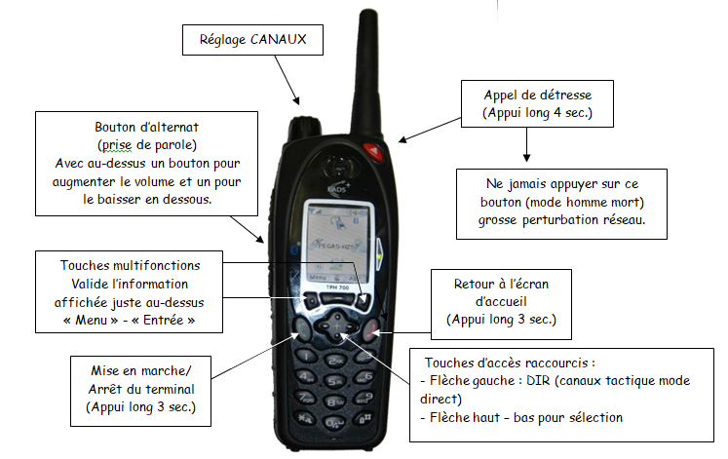
1) UTILISATION des PORTATIFS

Slide 4
2) Les Différents Réseaux
→ S.S.U 21 ( Secours et Soins d’Urgence)
= Fréquence Pompiers 21/ SAMU 21
→ SANTE 21 = Fréquence SMUR 21 Terrestre
→ S.S.U 58 = Fréquence Pompiers 58/ SAMU 21
→ SANTE 58 = Fréquence SMUR Terrestre 58 / SAMU 21
→ HELICO VHF = Fréquence pour contact Hélico
→ TACTIQUE (TACT) = Groupe fermé
→ CORAIL = Réseau Gendarmerie
→ACROPOL = Réseau Police
→ TETRAPOL = Réseau Préfecture
→ANTARES = Réseau Secours

Slide 5
3) Vocabulaire Radio
Expressions | Significations | Remarques
AFFIRMATIF | Oui !
ATTENDEZ PATIENTEZ | La station a bien reçu le message mais ne peut répondre de suite
COLLATIONNEZ | Répétez
CORRECT ! | Confirmation « votre message est correct »
CORRECT ? | Confirmez que votre message est correct
J EPELLE | Prévient le destinataire que l’on va épeler un mot | Cf alphabet
NEGATIF | Non
PARLEZ | « fin de mon message j’attends votre réponse »
RAPIDEMENT | Dès que possible
TRANSMETTEZ | J’ai bien reçu votre message de communiquer et je suis à l’écoute

Slide 6
Expressions | Significations | Remarques
TERMINER | Fin de communication
URGENT | Demande d’interrompre une communication en cours pour passer un message urgent
RECU | Bien compris, j’ai bien reçu votre message
RECTIFICATIF RECTIFICATION | Correction du message précédent.
SILENCE | Interdiction d’émettre pour tous les opérateurs sauf si message urgent ou appel de la station directrice (DSM OU PC)

Slide 7
3)Suite - Langage Radio
Alphabet International de L’OTAN
A = Alpha N = November
B = Bravo O = Oscar
C = Charlie P = Papa
D = Delta Q = Québec
E = Echo R = Roméo
F = Foxtrot S = Sierra
G = Golf T = Tango
H = Hôtel U = Uniform
I = India V = Victor J = Juliett W = Whiskey
K = Kilo X = X-Ray
L = Lima Y = Yankee
M = Mike Z = Zulu

Slide 8
4)Les 4 éléments d’un Appel Radio
1/Ecouter avant d’émettre
2/Appel Réglementaire :
→Indicatifs (= Destinataire de Emetteur)
→Motifs d’Appel (exemple pour bilan)
→Alterna
3/Transmission du Message
4/Coupure toutes les minutes environ (pour libérer la fréquence)

